Slide 1
EDUFIVE
TRANG 118, 119

Slide 2
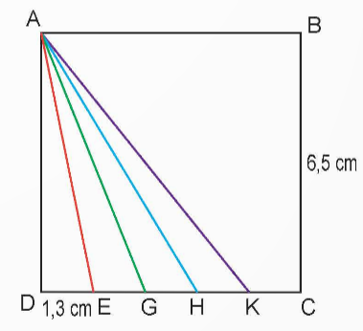
1
Số?
Cho hình vuông ABCD như hình bên và
DE = EG = GH = HK = KC = 1,3 cm.
22,35
a) Diện tích hình thang ABCK là cm²
$\frac{\text{(1,3 + 6,5) }\text{x}\text{ 6,5}}{2}$= 25,35 (cm²)
b) Diện tích hình tam giác AKD gấp lần diện tích hình tam giác ADE. .
4

Slide 3
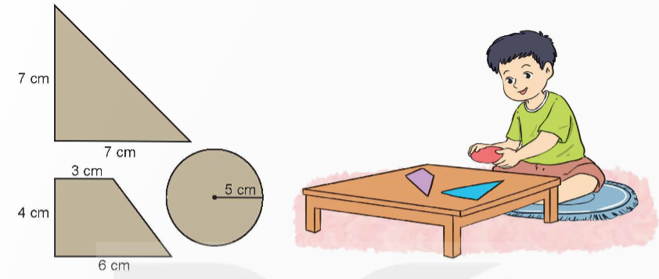
2
Bạn Việt dùng đất sét để nặn hình tam giác, hình thang và hình tròn với kích thước như hình dưới đây. Hỏi hình nào có diện tích bé nhất, hình nào có diện tích lớn nhất?

Slide 4
Diện tích hình tam giác là:
(7 × 7) : 2 = 24,5 (cm²)
Diện tích hình tròn là:
3,14 × 5 × 5 = 78,5 (cm²)
Diện tích hình thang là:
(3 + 6) × 4 : 2 = 18 (cm²)
So sánh: 18 cm² < 24,5 cm² < 78,5 cm²
Vậy hình thang có diện tích bé nhất, hình tròn có diện tích lớn nhất.

Slide 5
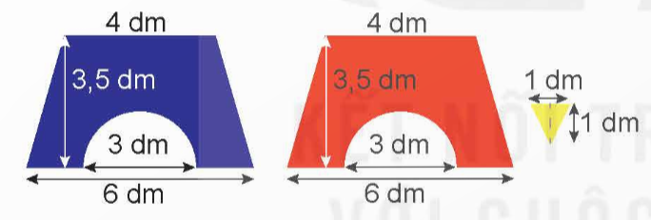
3
Tìm số thập phân thích hợp.
Một rô-bốt cắt được ba mảnh vải màu xanh, đỏ và vàng như hình dưới đây. Tổng diện tích ba mảnh vải đó là cm²

Slide 6
Diện tích hình thang bao ngoài là:
(4 + 6) × 3,5 : 2 = 17,5 (dm²)
Bán kính hình tròn bên trong là:
3 : 2 = 1,5 (dm)
Diện tích nửa hình tròn bên trong là:
(3,14 × 1, 5 × 1,5) : 2 = 3,5325 (dm²)
Diện tích phần giấy màu xanh và đỏ là:
(17,5 – 3,5325) x 2 = 27,935 (dm²)
Diện tích tam giác màu vàng là:
(1 × 1) : 2 = 0,5 (dm2)
Tổng diện tích 3 mảnh vải là:
13,9675 + 13,9675 + 0,5 = 28,435 (dm²)
Đáp số: 28,435 dm²

Slide 7
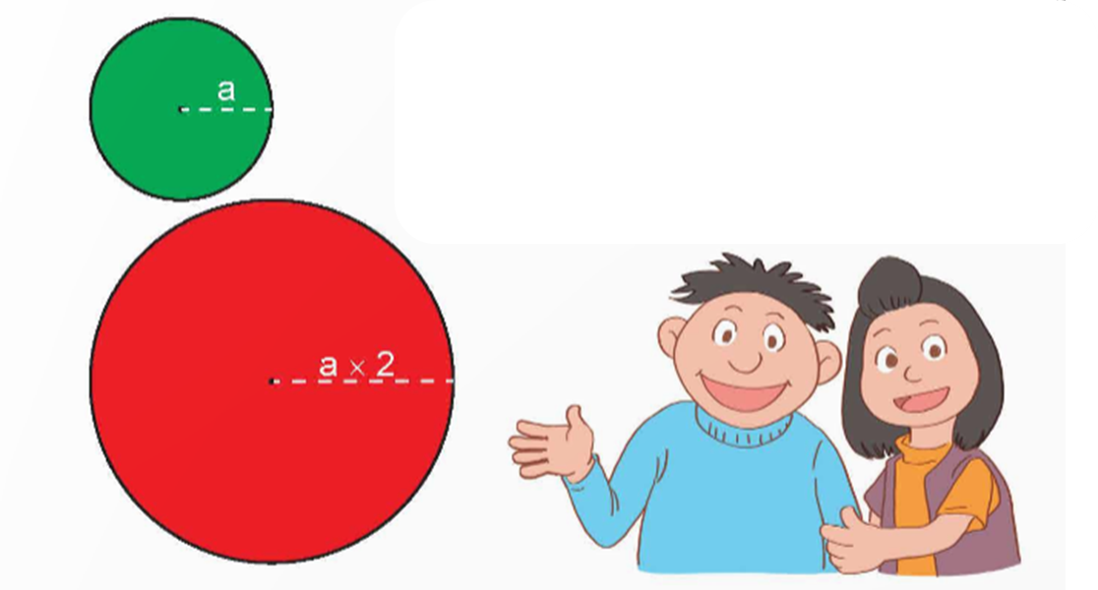
4
Đ, S?
a) Đường kính của hình tròn màu đỏ gấp hai lần đường kính của hình tròn màu xanh.
Đ
?
b) Chu vi của hình tròn màu đỏ cũng gấp hai lần chu vi của hình tròn màu xanh
Đ
?

